Slide 1
系统工程导论
开课单位：清华大学自动化系
主讲教师：胡坚明 副教授

Slide 2
模块四： 系统评价方法 层次分析法AHP

Slide 3
系统评价方法概述
1. 层次分析法 Analytic Hierarchy Process
1.1 问题与实例
1.2 Saaty提出的AHP方法
1.3 一致性检验
1.4 AHP方法的后续发展
2. AHP应用方法

Slide 4
1.1 历史演变
Systems Analysis：由美国RNAD公司最早于20世纪40年代提出。早期用于武器系统的成本和效益分析，采用定量分析。
70年代左右，推广到更广泛的领域，常常与制定政策相关。
80年代后，特别针对信息系统建设的中系统分析方法应用广泛：结构化→原型法→面向对象→构件法。

Slide 5
1.2 定义
广义：等同于系统工程
狭义：通过一系列步骤，帮助领导者选择最优方案的一种系统方法
是实现科学决策的重要工具

Slide 6
1.3 系统评价过程需要考虑的要素
目标（Objective）
可行方案（Feasible designs, Alternatives）
费用（Cost）
模型（Model）
效果（Effect, Results）
准则（Criterion）
结论（Conclusion）
目标
研究
评价
A1
A2
效果
(+)
A2
准则
An
模型
费用
(-)
An
A1
可行方案
结论
（方案排序）

Slide 7
1.4 系统评价过程需遵循的原则
内部因素与外部因素相结合
近期与远期利益相结合
局部效益与总体效益相结合
定性分析与定量分析相结合

Slide 8
1.5 系统评价要点
项目 | 为什么 | 应该如何 | 采取什么对策
目的 对象 | 为什么提出这个问题？ 为什么从此入手？ | 应提什么？ 应找哪个人？ | 删去工作中不必要部分
时间 地点 人 | 为什么在这时做？ 为什么在这里做？ 为什么由此人做？ | 应何时做？ 应在何处做？ 应由谁做？ | 合并重复的工作内容
方法 | 为什么这样做？ | 如何去做？ | 使工作尽量简化

Slide 9
起源：20世纪70年代由美国Saaty教授提出
Saaty,Thomos L, The analytic hierarchy process: planning, priority setting, resource allocation, McGraw Hill 1980
请参考第二章课后材料 AHP6saaty_2008.pdf

Slide 10

Thomas L. Saaty教授
1926年出生于伊拉克
PhD, Mathematics, Yale University, 1953
University of Pittsburgh大学教授
发明了AHP方法
2005年当选美国工程院院士
Dr. Saaty has made contributions in the fields of operations research (parametric linear programming, epidemics and the spread of biological agents, queuing theory, and behavioral mathematics as it relates to operations) and urban design.
30 books and 300 papers on mathematics, operations research, and decision making
*From Wikipedia

Slide 11
起源：20世纪70年代由美国Saaty教授提出
特点：定性与定量分析相结合
适用：不能完全用数学模型表示的多目标、多准则、群决策问题
方法：问题分层、因素权重分析、方案排序、一致性检验等整套办法。
应用：80年代初期介绍到中国，在工程技术、社会科学领域应用较广泛。

Slide 12
2.1 问题与实例
问题
面对复杂问题做决策（如，推研）时，往往：
多个评价准则：如综合评估、学分绩、科研及获奖
多人参与：同学、辅导员、班主任……
很多可行方案：各种可能的评价体系和权重因子
解题要求
如何比较不同的可行方案，作出判断并从中选择最好的方案？
最终选择的结果可靠性如何？

Slide 13
案例：选择高中
案例
某同学已经初中毕业，面临选择高中。其父母和孩子一起要从A、B和C三所中学中选择最好的一所就读。
解决方案要点
三人同意按六个因素来比较各个学校：学习氛围、交友、学校生活、假期安排、升学率、特长发展
要分别找出以上六个因素对男孩子的成长的重要性
要弄清各所学校在六个因素方面的表现如何
要通过以上分析比较从三所学校中挑选最好的一所

Slide 14
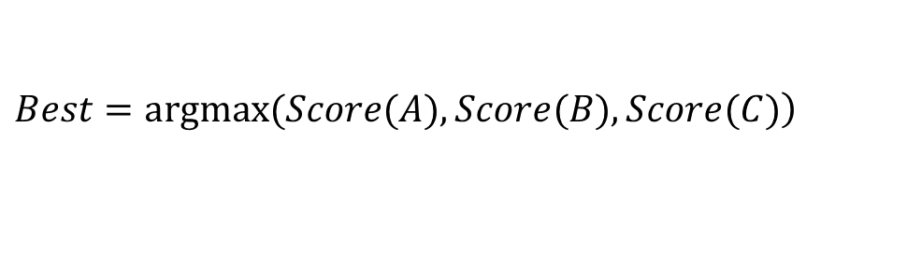
解决问题方法：确定分数值和权重、根据得分排序
$$Score(A)=a_{L}w_{L}+a_{F}w_{F}+a_{S}w_{S}+a_{V}w_{V}+a_{C}w_{C}+a_{M}w_{M}$$
$$Score(B)=b_{L}w_{L}+b_{F}w_{F}+b_{S}w_{S}+b_{V}w_{V}+b_{C}w_{C}+b_{M}w_{M}$$
$$Score(C)=c_{L}w_{L}+c_{F}w_{F}+c_{S}w_{S}+c_{V}w_{V}+c_{C}w_{C}+c_{M}w_{M}$$
$$\left.Best=argmax(Score(A),Score(B),Score(C)\right)$$

Slide 15
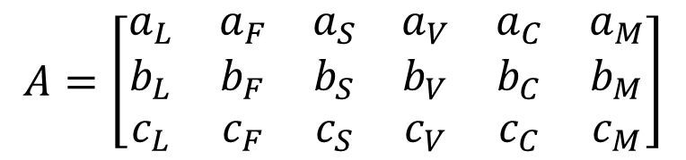

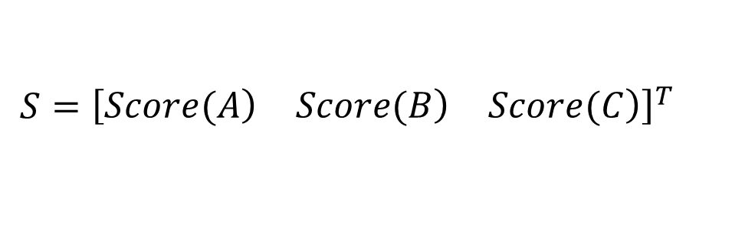
或记
$$S={\left[\begin{matrix}\left.Score(A\right) & \left.Score(B\right) & \left.Score(C\right)\end{matrix}\right]}^{T}$$
$$A=\left[\begin{matrix}a_{L} & a_{F} & a_{S} & a_{V} & a_{C} & a_{M} \\ b_{L} & b_{F} & b_{S} & b_{V} & b_{C} & b_{M} \\ c_{L} & c_{F} & c_{S} & c_{V} & c_{C} & c_{M}\end{matrix}\right]$$
$$W={\left[\begin{matrix}w_{L} & w_{F} & w_{S} & w_{V} & w_{C} & w_{M}\end{matrix}\right]}^{T}$$
那么，$S=AW$
最优解决方案即S中值最大的那一个。
如何得到A和W ？

Slide 16
起源：20世纪70年代由美国Saaty教授提出
特点：定性与定量分析相结合
适用：不能完全用数学模型表示的多目标、多准则、群决策问题
方法：问题分层、因素权重分析、方案排序、一致性检验等整套办法。
应用：80年代初期介绍到中国，在工程技术、社会科学领域应用较广泛。

Slide 17
2.2 Saaty提出的AHP方法
Step1 : 将问题按照决策要求进行层次分解，得到决策层次 decision hierarchy.
Step 2: 采用两两比较 pairwise comparison方法得到各决策元 素值.
Step 3: 构造判断矩阵judgments matrix对决策元素值进行一 致性检验；若判断不一致，返回Step 2，重新进行两 两比较；若满足一致性，进入Step 4.
Step 4: 计算决策表的相对权重 weights .
Step 5: 归一化处理相对权重值，并得到各方案的分数值及排 序情况 scores and hence rankings .

Slide 18
决策问题的决策层次
目标
对学校的满意度
影响因素
学习氛围
交友
生活
假期
升学
特长发展
可行方案
School A
School B
School C
返回

Slide 19
两两比较 Pairwise Comparison
因素 i 和因素 j 相比，谁更重要？重要多少?

Slide 20
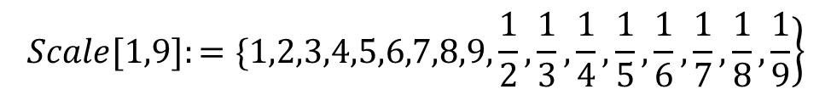
AHP采用[1,9]的相对重要性尺度
Def 1
$$\left.Scale[1,9]:=\{1,2,3,4,5,6,7,8,9,\frac{1}{2},\frac{1}{3},\frac{1}{4},\frac{1}{5},\frac{1}{6},\frac{1}{7},\frac{1}{8},\frac{1}{9}\right\}$$
Scale[1,9] 可以用来定义两个元素之间的相对重要性
同样重要
中度重要
强烈重要
非常重要
绝对重要

Slide 21
Scale的更精确定义
同样重要
稍微重要
中度重要
中强度
强烈重要
很强烈重要
非常强烈重要
非常非常强烈重要
极端重要

Slide 22
案例：相对重要性比较结果
全家三人共同进行因素间的两两比较后，得到如下结果。
返回

Slide 23

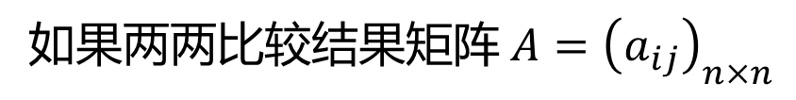
判断矩阵 Judgement Matrix
Def 2
若矩阵$A={\left(a_{ij}\right)}_{n×n}$满足$∀i,j=1,2,⋯,n,a_{ij}>0.$
则称其为正的
如果$∀i,j=1,2,⋯,n,a_{ji}=\frac{1}{a_{ij}}，$则称其为互反的
Def 3
如果两两比较结果矩阵$A={\left(a_{ij}\right)}_{n×n}$
是正的、互反的，且元素以scale[1,9]取值，则称A为判断矩阵
i.e.
$$∀i,j=1,2,⋯,n,a_{ij}∈scale[1,9],a_{ij}a_{ji}=1.$$
注意，判断矩阵的对角线元素均为1。$a_{ii}=1,i=1,2,⋯,n$

Slide 24
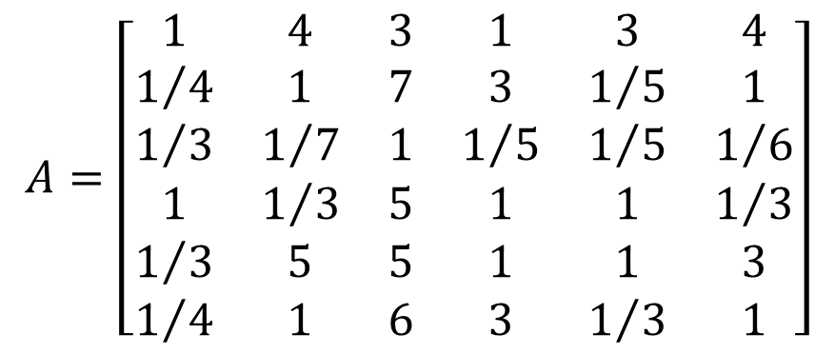
案例：判断矩阵
根据上述判断，得到如下判断矩阵。
$$A=\left[\begin{matrix}1 & 4 & 3 & 1 & 3 & 4 \\ 1/4 & 1 & 7 & 3 & 1/5 & 1 \\ 1/3 & 1/7 & 1 & 1/5 & 1/5 & 1/6 \\ 1 & 1/3 & 5 & 1 & 1 & 1/3 \\ 1/3 & 5 & 5 & 1 & 1 & 3 \\ 1/4 & 1 & 6 & 3 & 1/3 & 1\end{matrix}\right]$$
返回

Slide 25

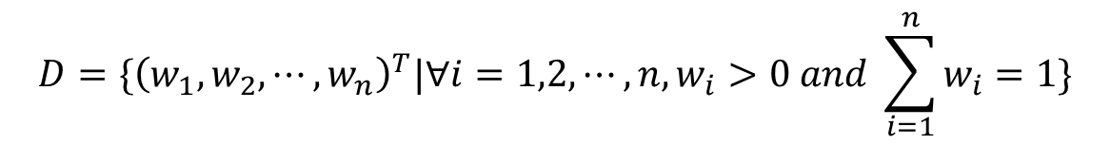
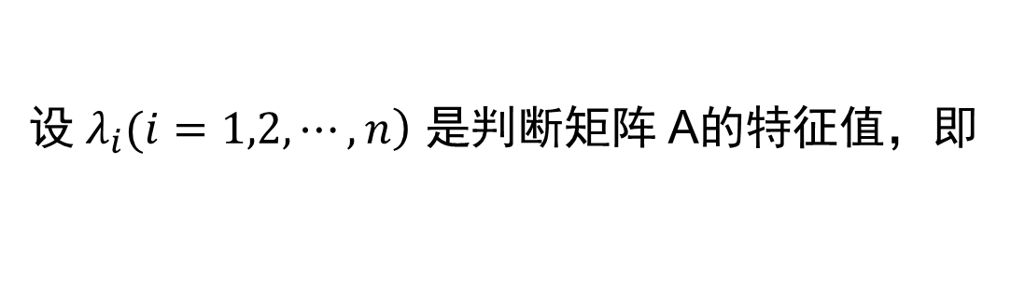



如何由判断矩阵计算出权重？
Saaty 提出特征向量方法 Eigenvector Method (EM)
设$\left. λ_{i}(i=1,2,⋯,n\right)$ 是判断矩阵 A的特征值，即
$$Aw=λ_{i}w,w≠0$$
设
$$λ_{max}=\max_{i}(λ_{i})$$
那么，如下向量 w 就是我们所希望的权重向量.
if
$$Aw=λ_{max}w$$
为什么权重向量就是最大特征值对应的规范特征向量？
$$w∈D$$
$$D=\{{\left(w_{1},w_{2},⋯,w_{n}\right)}^{T}|∀i=1,2,⋯,n,w_{i}>0 and \sum_{i=1}^{n}{w_{i}=1\}}$$

Slide 26


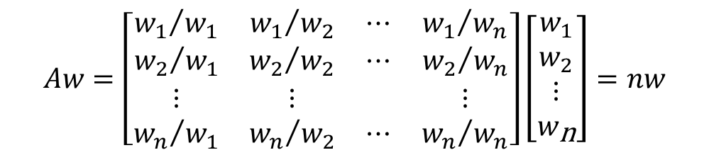
EM方法没有严格的理论证明，一种直观解释如下
假设实际的权重系数是精确知道的，那么判断矩阵有如下形式： $∀i=1,2,⋯,n,a_{ij}={w_{i}}/{w_{j}}$
假设 $w={\left[w_{1},w_{2},⋯,w_{n}\right]}^{T}∈D$
那么
$$Aw=\left[\begin{matrix}{w_{1}}/{w_{1}} & {w_{1}}/{w_{2}} & ⋯ & {w_{1}}/{w_{n}} \\ {w_{2}}/{w_{1}} & {w_{2}}/{w_{2}} & ⋯ & {w_{2}}/{w_{n}} \\ ⋮ & ⋮ & & ⋮ \\ {w_{n}}/{w_{1}} & {w_{n}}/{w_{2}} & ⋯ & {w_{n}}/{w_{n}}\end{matrix}\right]\left[\begin{matrix}w_{1} \\ w_{2} \\ ⋮ \\ w_{\text{n}}\end{matrix}\right]=nw$$
相应地，n 是如上判断矩阵唯一的非零的特征值，即最大特征值；w 就是相对应的规范特征向量。

Slide 27

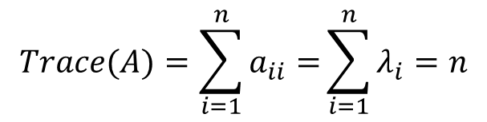
EM方法更多的解释
然而，很多实例中我们无法确切知道各因素的权重系数，而是通过决策者们的主观判断得到，使得得到的判断矩阵往往出现不一致。
但是，存在以下事实：
$$Trace(A)=\sum_{i=1}^{n}{a_{ii}=}\sum_{i=1}^{n}{λ_{i}=n}$$
Fact 1
对所有方阵成立.
Fact 2 对互反的正判断矩阵A，若将其元素 a_{ij}做小的改变，则A的特征值也将有小的改变。
因此，我们可以简单地将经过如下规范特征向量 w看作是所需求得的权重：$Aw=λ_{max}w$

Slide 28
“However, the validity of EM has never been fully proved.”
—— Sekitani, Yamaki(1999)

Slide 29
案例：求解权重系数－(1)
应用EM方法，已知

Slide 30
求特征根，最大特征根，最大特征根对应的特征向量方法
A=[ 1 4 3 1 3 4 1/4 1 7 3 1/5 1 1/3 1/7 1 1/5 1/5 1/6 1 1/3 5 1 1 1/3 1/3 5 5 1 1 3 1/4 1 6 3 1/3 1]; [x,lumda]=eig(A) r=abs(sum(lumda)); n=find(r==max(r)); max_lumda_A=lumda(n,n) %最大特征根 max_x_A=x(:,n); %最大特征根所对应的特征向量 sum_x=sum(max_x_A); %归一化的特征向量w max_x_A_scaled=max_x_A/sum_x
特征根和特征向量的求法：
http://wenku.baidu.com/link?url=rWPskOdCYX1sNm92siPdVTRLyL7xJCPpYADuLy21b21rKwVGcmnLyOVzQ2COo_Elwnvzt500mX9q4c8cl5PfLCQYi_V2NWDsaYBCmkNhuPm

Slide 31
案例：求解权重系数－2
$$Score(A)=0.32a_{L}+0.14a_{F}+0.03a_{S}+0.13a_{V}+0.24a_{C}+0.14a_{M}$$
$$Score(B)=0.32b_{L}+0.14b_{F}+0.03b_{S}+0.13b_{V}+0.24b_{C}+0.14b_{M}$$
$$Score(C)=0.32c_{L}+0.14c_{F}+0.03c_{S}+0.13c_{V}+0.24c_{C}+0.14c_{M}$$
返回

Slide 32
计算各种可行方案的分数值
目标
对学校的满意度
影响因素
学习氛围
交友
生活
假期
升学
特长发展
可行方案
School A
School B
School C

Slide 33
计算各种可行方案的分数值
如何得到各项分数值？
对每一个因素（或再分解后的下一级因素），对不同方案进行两两比较 ⇒ 得到各个判断矩阵
采用EM方法，对每一项因素分别求解最大特征值、特征向量，归一化处理 ⇒ 得到权重向量。

Slide 34
案例：用EM方法计算三所学校各项因素得分
学习氛围
交友
学校生活
假期
升学
特长发展

Slide 35
案例：排序
学校生活
由上，B是最好的学校。
？？
返回

Slide 36


2.2.3 一致性检验
专家们由局部的两两比较给出的判断矩阵，其判断是否一致？
Def 4 满足以下条件的矩阵$A={\left(a_{ij}\right)}_{n×n}$是一致的。
$$∀i,j,k=1,2,⋯,n$$
$$a_{ij}=a_{ik}a_{kj}.$$
实际上，专家们由两两比较给出的判断往往存在各种各样的不一致性！
？？

Slide 37
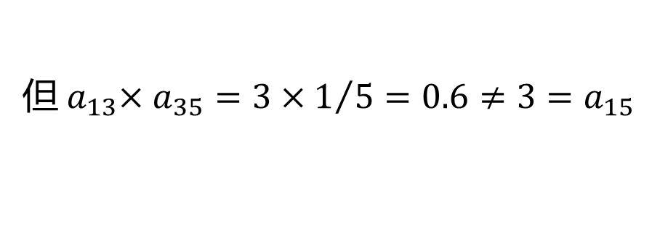

案例：不一致的判断矩阵
不一致表现在,
$$a_{13}=a_{15}=3$$
但${ a}_{13}×a_{35}=3×1/5=0.6≠3=a_{15}$
使用AHP时，应尽可能减少判断的不一致。
专家给出的不一致的判断矩阵
？
尽可能一致的判断矩阵

Slide 38
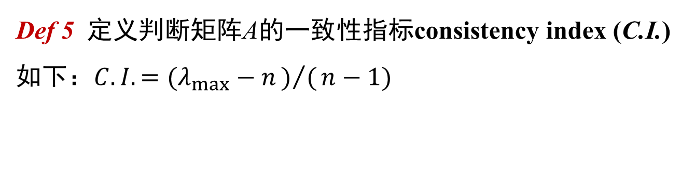
一致性度量
Def 5 定义判断矩阵A的一致性指标consistency index (C.I.)如下：$C.I.=(λ_{max}−n)/(n−1)$
注意此处：隐含了最大特征根一定大于等于n,为什么？
A的一致性程度consistency rate (C.R.) 定义为：
其中，R.I. 平均随机一致性指标 random index ：对n个因素构成的所有可能的判断矩阵的一致性指标求平均。
Def 6 若C.R.<0.10，则认为判断矩阵足够一致。
Saaty通过仿真实验，给出了1～9阶判断矩阵的R.I.
n
1
2
3
4
5
6
7
8
9
R.I.
0
0
0.58
0.90
1.12
1.24
1.32
1.41
1.25

Slide 39
证明：
判断矩阵是一个正互反矩阵（positive reciprocal matrix）
设
对应的特征向量是
则有
即：

Slide 40
第一行：
第二行：
…
第n行：
即：

Slide 41
对这n个式子求和，得到：
由于：
所以：
即：

Slide 42
案例：不一致的判断矩阵

Slide 43
案例：一致和不一致
学校生活
学习氛围
假期安排
一致
一致
不一致

Slide 44
2.4 AHP方法的后续发展
如何尽可能提高判断矩阵的一致性？
专家判断存在模糊性、不确定性，如何处理？
Scale[1,9]足够合理吗? 还有更好的评价尺度吗？
群决策问题：如何将分歧的意见尽可能归纳、总结？
支持EM方法的数学理论是否存在？如何改进EM方法?

Slide 45
改进判断矩阵的一致性
如果决策者依据实际存在的信息、或者可以验证的概念来作出判断，那么，总可以通过统计、枚举的办法改进判断矩阵的一致性的。
但是，如果决策者依据主观信息进行判断，就必须不断找出最不一致的判断信息，让专家们再次认真考虑。

Slide 46
提高一致性
显然，一致的判断矩阵秩为 1
所以，要改进不一致的判断矩阵B，可以试图找到与它最接近的判断矩阵A，即A和B的偏差最小.

Slide 47
AHP应用方法总结
Step1 建立层次结构模型
最高层：解决问题的目的
中间层：采用某种政策、措施来实现预定目标所涉及的中间环节，一般是策略层、约束层、准则层
最低层：解决问题的措施或政策（方案）
Step2 构造判断矩阵：反复应用两两比较法
Step3 层次单排序：对本层次所有因素相对于上层次而言的重要性进行排序（EM方法、一致性检验、必要时调整判断矩阵）
Step4 层次总排序：从上到下逐层顺序进行，得到层次总排序（总得分）
Step5 一致性检验：总排序是否一致

Slide 48
知识扩展
1 Saaty教授的论文
2 AHP方法的优缺点

Slide 49
Reference
Saaty,T.L., The analytic hierarchy process: planning, priority setting, resource allocation, McGraw Hill 1980
Blankmeyer, E., Approaches to consistency adjustment, JOTA,54:(3), 479-88, 1987
Rosenbloom, E.S., A probabilistic interpretation of the final rankings in AHP, Euro. J. Of Oper. Res, 96: 371-378, 1996
Xu, Z., Wei, C., A consistency improving method in AHP, Euro. J. Of Oper. Res,116: 443-9, 1999
Sekitani, K., Yamaki, N., A logical interpretation for the eigenvalue method in AHP, J. Of Oper. Res. Soc. Of Japan, 42:219-, 1999

Slide 50
感谢同学们的支持！ 祝所有同学期末取得好成绩！

